Slide 1
SITE INFORMATIVO SOBRE INVESTIMENTOS PARA INICIANTES
Claudio Henrique Menezes da Cunha
Gabriel Andrade de Almeida
Renata Pinheiro dos Santos
Profa. Orientadora Dra. Nilza Aparecida dos Santos
Informática para Negócios
1º semestre de 2024
Introdução
O AprenderInvestir trata da importância do investimento na sociedade contemporânea e destaca o papel crucial da tecnologia em tornar o conhecimento financeiro acessível. Apresenta um site informativo sobre investimentos, detalhando suas características e tecnologias subjacentes,. A justificativa para o estudo reside no crescente interesse em investimentos, evidenciado pelo aumento significativo de novos investidores. O objetivo do artigo é demonstrar como um site informativo pode facilitar a identificação dos melhores recursos para investidores iniciantes. A estrutura do artigo compreende introdução, referencial teórico, metodologia, desenvolvimento do projeto e considerações finais.
Descrição do Projeto
O projeto consiste em um site informativo destinado a investidores iniciantes que buscam compreender os conceitos básicos sobre investimentos. Ele foi desenvolvido com um design responsivo e seu conteúdo foi elaborado forma a ser facilmente compreendido por investidores iniciantes.
Figura: Tela inicial
Objetivo
O objetivo principal do projeto é desenvolver um site informativo sobre investimentos, apresentando como este site informativo pode iniciar e facilitar a aprendizagem sobre investimentos para iniciantes
Fonte: Autoria Própria, 2024
Considerações Finais
Um site informativo sobre investimentos desempenha um papel crucial na sociedade contemporânea, especialmente para investidores iniciantes, ao facilitar o acesso ao conhecimento financeiro. Os resultados destacam a eficácia do site na disseminação de conhecimento, graças a uma interface amigável, organização clara do conteúdo e uso de tecnologias modernas. Embora reconheça-se a necessidade de melhorias, como ampliação do conteúdo e implementação de funcionalidades adicionais, propõe-se a criação de uma área de membros e integração de mídias sociais com ferramentas de análise para agregar mais valor ao site e atender às demandas crescentes dos investidores.
Fundamentação Teórica
São dois os aspectos cruciais sobre o desenvolvimento e o entendimento do projeto: a informática e os princípios básicos sobre investimentos.
Para a compreensão de um site, em específico sobre investimentos, tratar da parte de informática é essencial. Com isso, torna-se relevante a tecnologia da criação de site e dos aspectos relacionados à segurança da informação.
Logo, o investidor é a parte chave desse projeto. Segundo Graham (2023), o investidor é a pessoa ou entidade que aloca capital em ativos financeiro, como ações, títulos, imóveis, negócios entre outros, objetivando a obtenção do retorno financeiro ao longo do tempo.
Principais Referências
GRAHAM, Benjamin. O investidor inteligente. 1 ed. São Paulo: HarperCollins, 2023.
DALIO, Ray. Princípios. 1 ed. Rio de Janeiro: Intrínseca, 2018.

Slide 4
Site de Receitas a partir de Ingredientes Disponíveis
Eduardo Augusto Ramiro
Fabio Maganha Moreira
Giovanna Lyssa Cirino da Silva
Karoline Barbosa da Silva Almeida
Nicholas Sampaio Crema
Orientadora Profa. Me. Rosangela Kronig
Informática para Negócios
1º semestre de 2024
Introdução
A criação do site surge da ideia de tornar a culinária mais acessível para todos, através do oferecimento de sugestões culinárias variadas para incentivar o usuário no preparo de alimentos, evitando desperdícios desnecessários, solucionando dúvidas sobre o que pode ser feito com os ingredientes disponíveis em casa.
Figura: interface do site
Objetivo
Desenvolver um site inovador que ofereça sugestões de receitas personalizadas de acordo com os ingredientes selecionados pelo usuário. Com o sistema, será possível descobrir uma variedade de opções deliciosas que aproveitam ao máximo os ingredientes disponíveis.
Fonte: Autoria própria, 2024
Considerações Finais
A partir da finalização do site é possível inferir que: a viabilização de certas ideias pode ser mais prática do que parece, dado que gerenciadores de conteúdo como o Wordpress podem ser de grande auxílio para a implementação de certas funções dentro de um site. Ademais, nota-se a importância do tema de culinária para a sociedade atual, onde a possibilidade de uma cozinha mais prática e muitas vezes divertida, pode ser um redutor para o consumo de alimentos ultra processados e muitas vezes prejudiciais à saúdem, além de poder criar um novo hobby para o usuário.
Fundamentação Teórica
Segundo a pesquisa de Oliveira (2020), é possível a criação de um banco de dados que sustente uma enorme quantidade de receitas e ainda seja capaz de filtrá-las em diversos segmentos, como saudáveis, lacto intolerantes e afins, assim como é possível criar um mecanismo de busca que percorra o banco de dados e retorne receitas somente com os ingredientes desejados.
Descrição do Projeto
O site opera com eficiência através de plugins disponíveis no gerenciador de conteúdos Wordpress. Esses plugins capacitam o sistema a categorizar palavras-chave em grupos específicos, permitindo pesquisas abrangentes em todo o site.
Principais Referências
GEPEA. Sustentabilidade E Alimentos: Como Os Dois Se Relacionam? Disponível em: https://gepea.com.br/sustentabilidade/. Acesso em 09 set. 2023.
LOGEN, Andrei. O que é um Plugin? Guia Completo para iniciantes no Wordpress, 2023. Disponível em: https://www.hostinger.com.br/tutoriais/o-que-e-plugin. Acesso em 07 abr. 2024.

Slide 5
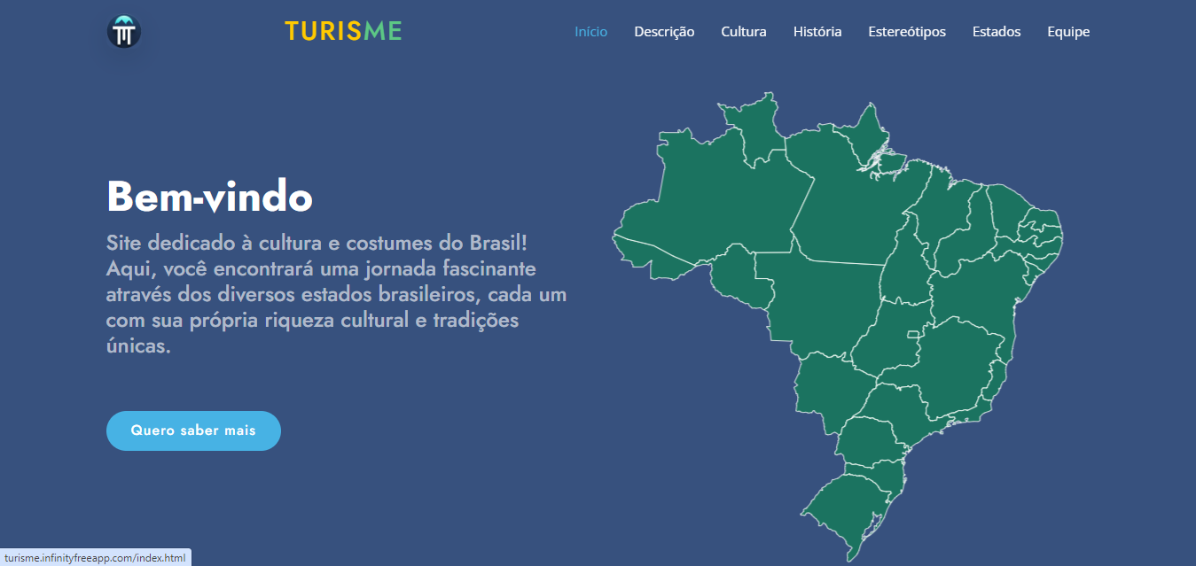
PLATAFORMA DIGITAL PARA ORIENTAÇÕES A TURISTAS NO BRASIL
Lucas Luan Souza Rocco
Rafael de Almeida Merenguel
Thiago da Costa Gomes
Orientador Profa. Dra. Jacy Marcondes Duarte
Informática para Negócios
1º semestre de 2024
Introdução
O Brasil, com sua diversidade cultural e natural, possui um grande potencial turístico, mas a falta de informações centralizadas pode ser um desafio. Este trabalho visa contribuir para enriquecer e facilitar a experiência turística no Brasil, abordando cultura, pontos de interesse e eventos, reunidos numa plataforma de navegação fácil e linguagem simples.
Figura: Logotipo
Figura: Página Inicial
Fonte: autoria própria, 2024
Fonte: autoria própria, 2024
Considerações Finais
Este trabalho cumpre com seu objetivo de contribuir para melhorar o turismo no Brasil, oferecendo informações sobre atrações e eventos, e incluindo um mapa interativo do país. Pontos fortes incluem centralização de informações e estímulo ao turismo doméstico, e os desafios incluem atualizações frequentes e acessibilidade em áreas rurais. Sugestões futuras incluem integração de serviços adicionais e campanhas de engajamento para fortalecer o setor de forma sustentável e inclusiva.
Objetivo
O objetivo é criar uma plataforma online que melhore a experiência dos turistas, proporcionando-lhes um conhecimento mais completo da cultura, locais turísticos e eventos do Brasil, buscando consolidar a reputação do país como um destino turístico de renome global.
Fundamentação Teórica
Este trabalho se baseia em abrangente pesquisa bibliográfica, com discussões sobre turismo, mercado turístico no Brasil, sistemas de informação, o papel das mídias digitais, Informática e ferramentas para desenvolvimento.
Principais Referências
EMBRATUR, Instituto Brasileiro de Turismo. A Embratur. Brasília, 2021. Disponível em: https://www.gov.br/pt-br/orgaos/instituto-brasileiro-de-turismo. Acesso em: 27 de out. 2023.
KUSS, Ana Carolina.;MEDAGLIA, Juliana. Revista Brasileira de Pesquisa em Turismo, 2022. Disponível em: https://rbtur.org.br/rbtur/article/view/2668.
Acesso em: 28 ago. 2023.
MATOS, Ecivaldo de Souza.;ZABOT, Diego. Aplicativos com Bootstrap e Angular Como Desenvolver Apps Responsivos. Acesso em: 8. set.2023. Disponivel em: https://books.google.com.br/books?hl=p-br-BR%L&id=W8XhDwAAQBAJ&oi=fnd. Acesso em: 09 set. 2023.
Descrição do Projeto
Além da parte informativa geral, o usuário, ao clicar sobre o mapa do Brasil, obtém dados de regiões específicas. O site foi criado com HTML, CSS e a biblioteca Bootstrap versão 5.3.3, usando o tema de negócios "Arsha" do site "BootstrapMade". O tema possuí o HTML e CSS básicos, tendo sido necessárias apenas alterações no conteúdo e funcionalidades particulares.

